Slide 1







第7节
第13章
傅里叶级数
一、三角级数及三角函数系的正交性
二、函数展开成傅里叶级数
三、正弦级数和余弦级数
机动 目录 上页 下页 返回 结束

Slide 2
一、三角级数及三角函数系的正交性
简单的周期运动 :
(谐波函数)
( A为振幅,
ω为角频率,
φ为初相 )
复杂的周期运动 :
(谐波迭加)
令
得函数项级数
称上述形式的级数为三角级数.
机动 目录 上页 下页 返回 结束

Slide 3
定理 1. 组成三角级数的函数系
正交 ,
即其中任意两个不同的函数之积在
上的积分等于 0 .
证:
同理可证 :
机动 目录 上页 下页 返回 结束

Slide 4
但是在三角函数系中两个相同的函数的乘积在
上的积分不等于 0 .
且有
机动 目录 上页 下页 返回 结束

Slide 5
二、函数展开成傅里叶（Fourier）级数
定理 2 . 设 f (x) 是周期为 2π 的周期函数 , 且
①
右端级数可逐项积分, 则有
②
证: 由定理条件,
对①在
逐项积分, 得
机动 目录 上页 下页 返回 结束

Slide 6
(利用正交性)
类似地, 用 sin k x 乘 ① 式两边, 再逐项积分可得
机动 目录 上页 下页 返回 结束

Slide 7
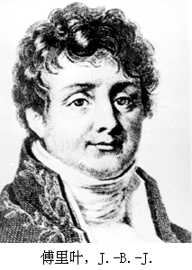
①
②
由公式 ② 确定的
称为函数
的傅里叶系数 ;
以
的傅里
叶系数为系数的三角级数 ① 称为
的傅里叶级数 .
傅里叶 目录 上页 下页 返回 结束
Notes:
运行时, 点击相片, 或按钮“傅立叶”, 将显示傅立叶简介, 并自动返回.

Slide 8
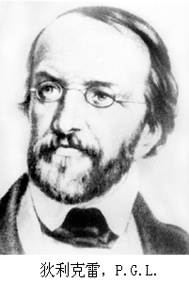
定理3 (收敛定理, 展开定理)
设 f (x) 是周期为2π的
周期函数,
并满足狄利克雷( Dirichlet )条件:
1) 在一个周期内连续或只有有限个第一类间断点;
2) 在一个周期内只有有限个极值点,
则 f (x) 的傅里叶级数收敛 , 且有
注意: 函数展成傅里叶级数的条件比展成幂级数的条件低得多.
x 为连续点
x 为间断点
其中
为 f (x) 的傅里叶系数 .
( 证明略 )
简介 目录 上页 下页 返回 结束
Notes:
由此定理可以看出 , 函数展成傅立叶级数的条件比展成幂级数的条件低得多. 这正是傅立叶级数具有广泛应用的重要原因 .
运行时, 点击相片, 或按钮“简介”, 可显示狄利克雷的简介, 并自动返回.

Slide 9
例1.
设 f (x) 是周期为 2π 的周期函数 , 它在
上的表达式为
将 f (x) 展成傅里叶级数.
解: 先求傅里叶系数
机动 目录 上页 下页 返回 结束

Slide 10
机动 目录 上页 下页 返回 结束

Slide 11
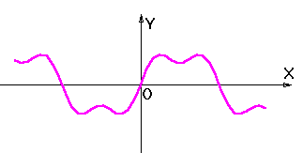
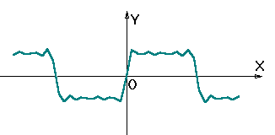
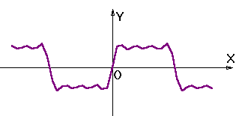
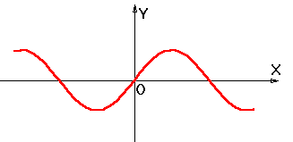
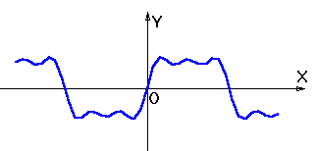
说明:
1) 根据收敛定理可知,
时,级数收敛于
2) 傅氏级数的部分和逼近
f (x) 的情况见右图.
机动 目录 上页 下页 返回 结束

Slide 12
例2.
设 f (x) 是周期为 2π 的周期函数 , 它在
上的表达式为
将 f (x) 展成傅里叶级数.
解:
机动 目录 上页 下页 返回 结束

Slide 13
说明: 当
时, 级数收敛于
机动 目录 上页 下页 返回 结束

Slide 14
定义在[–π ,π]上的函数 f (x)的傅氏级数展开法
周期延拓
其它
傅里叶展开
上的傅里叶级数
机动 目录 上页 下页 返回 结束

Slide 15
例3. 将函数
展成傅里叶
级数 .
解: 将 f (x)延拓成以
2π为周期的函数 F(x) ,
则
机动 目录 上页 下页 返回 结束

Slide 16
说明:
利用此展式可求出几个特殊的级数的和.
当 x = 0 时, f (0) = 0 , 得
机动 目录 上页 下页 返回 结束

Slide 17
设
已知
又
机动 目录 上页 下页 返回 结束

Slide 18
三、正弦级数和余弦级数
1. 周期为2π 的奇、偶函数的傅里叶级数
定理4 . 对周期为 2π 的奇函数 f (x) , 其傅里叶级数为
正弦级数,
它的傅里叶系数为
周期为2π的偶函数 f (x) , 其傅里叶级数为余弦级数 ,
它的傅里叶系数为
机动 目录 上页 下页 返回 结束

Slide 19
例4. 设
是周期为2π 的周期函数,它在
的表达式为 f (x)＝x ,
将 f (x) 展成傅里叶级数.
解: 若不计
周期为 2π 的奇函数,
因此
机动 目录 上页 下页 返回 结束

Slide 20
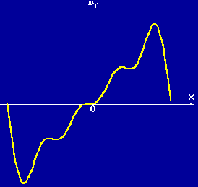
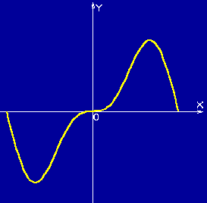
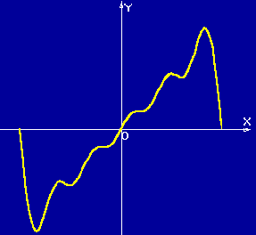
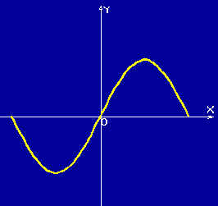
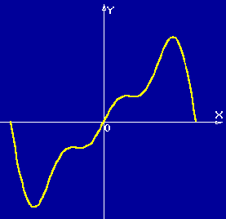
根据收敛定理可得 f (x) 的正弦级数:
级数的部分和
n＝5
n＝4
n＝2
n＝1
n＝3
逼近 f (x) 的情况见右图.
机动 目录 上页 下页 返回 结束

Slide 21
例5. 将周期函数
展成傅里叶级数, 其
中E 为正常数 .
解:
是周期为2π 的
周期偶函数 , 因此
机动 目录 上页 下页 返回 结束

Slide 22
机动 目录 上页 下页 返回 结束

Slide 23
2. 在[0,π]上的函数展成正弦级数与余弦级数
奇延拓
偶延拓
周期延拓 F (x)
周期延拓 F (x)
f (x) 在 [0 , π ] 上展成
f (x) 在 [0 , π ]上展成
正弦级数
余弦级数
机动 目录 上页 下页 返回 结束

Slide 24
例6. 将函数
分别展成正弦级
数与余弦级数 .
解: 先求正弦级数.
去掉端点, 将 f (x) 作奇周期延拓,
机动 目录 上页 下页 返回 结束

Slide 25
因此得
注意:
在端点 x = 0, π , 级数的和为0 ,
与给定函数
f (x) = x + 1 的值不同 .
机动 目录 上页 下页 返回 结束

Slide 26
再求余弦级数.
将
作偶周期延拓 ,
则有
机动 目录 上页 下页 返回 结束

Slide 27
说明: 令 x = 0 可得
即
机动 目录 上页 下页 返回 结束

Slide 28
内容小结
1. 周期为 2π 的函数的傅里叶级数及收敛定理
其中
注意: 若
为间断点,
则级数收敛于
机动 目录 上页 下页 返回 结束

Slide 29
思考与练习
2. 周期为 2π 的奇、偶函数的傅里叶级数
奇函数
正弦级数
偶函数
余弦级数
3. 在 [ 0 , π ] 上函数的傅里叶展开法
作奇周期延拓 ,
展开为正弦级数
作偶周期延拓 ,
展开为余弦级数
1. 在 [ 0 , π ] 上的函数的傅里叶展开法唯一吗 ?
答: 不唯一 , 延拓方式不同级数就不同 .
机动 目录 上页 下页 返回 结束

Slide 30
2.
设周期函数在一个周期内的表达式为
则它的傅里叶级数在
处收敛于
,
在
处收敛于 .
提示:
机动 目录 上页 下页 返回 结束

Slide 31
3. 设
又设
为周期的正弦级数展开式的和函数,
求当
的表达式 .
解: 由题设可知应对
作奇延拓:
由周期性:
定义域
机动 目录 上页 下页 返回 结束

Slide 32
4. 写出函数
傅氏级数的和函数 .
答案:
定理3 目录 上页 下页 返回 结束

Slide 33
作业
P342 A 2; 3(1); 4 (1) ;
5(3);
第八节 目录 上页 下页 返回 结束

Slide 34
备用题 1.
的傅里
叶级数展式为
则其中系
(93 考研)
提示:
利用“偶倍奇零”
机动 目录 上页 下页 返回 结束

Slide 35
2. 设
是以 2π 为周期的函数 ,
其傅氏系数为
则
的傅氏系数
提示:
令
机动 目录 上页 下页 返回 结束

Slide 36

傅里叶 (1768 – 1830)
法国数学家.
他的著作《热的解析
理论》(1822) 是数学史上一部经典性
文献,
书中系统的运用了三角级数和
三角积分,
他的学生将它们命名为傅
里叶级数和傅里叶积分.
他深信数学是解决实际问题
最卓越的工具.
以后以傅里叶著作为基础发展起来的
傅里叶分析对近代数学以及物理和工程技术的发展
都产生了深远的影响.

Slide 37
狄利克雷 (18 05 – 1859)
德国数学家.
对数论, 数学分析和
数学物理有突出的贡献,
是解析数论
的创始人之一,
他是最早提倡严格化
方法的数学家.
1829年他得到了给定
函数 f (x) 的傅里叶级数收敛的第一个充分条件;
证明
了改变绝对收敛级数中项的顺序不影响级数的和,
并
举例说明条件收敛级数不具有这样的性质.
他的主要
论文都收在《狄利克雷论文集 (1889一1897)中.

